Slide 1
Лечебная физкультура
в гериатрии.
Левина Людмила Николаевна, врач-физиотерапевт высшей категории, отличник здравоохранения.
заведующий физиотерапевтическим отделением
КГБУЗ Красноярский краевой госпиталь для ветеранов войн.
Красноярск 2021 г.

Slide 2
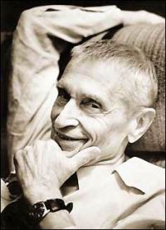
Движение – это жизнь! Кроме назначенных врачом лекарств и процедур необходимы занятия лечебной физкультурой для ускорения процессов выздоровления. Как говорил академик Н. М. Амосов: «Движения нужны больному человеку даже больше, чем здоровому».
Многочисленные наблюдения не раз подтверждали, что любое лекарство можно заменить движением, но нет и не будет лекарства, которое могло бы заменить двигательную активность. А она у большинства людей среднего и старшего возраста значительно понижена, т. к. адаптация системы кровообращения постепенно снижается, а, следовательно, понижается и мышечная деятельность.

Slide 3
Использование движений для лечения различных заболеваний используется с глубокой древности и давно уже сформировалось в систему под названием «Лечебная физкультура» (ЛФК).
Лечебная физкультура (ЛФК) – это применение средств физической культуры к больному человеку с лечебно-профилактической целью для более быстрого и полноценного восстановления здоровья, трудоспособности и предупреждения последствий заболевания.

Slide 4
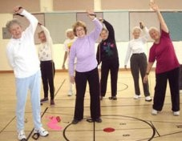
СРЕДСТВА ЛФК
ОСНОВНЫЕ : ДОПОЛНИТЕЛЬНЫЕ:
ФИЗИЧЕСКИЕ УПРАЖНЕНИЯ ТРУДОТЕРАПИЯ
(гимнастические, спортивно- МЕХАНОТЕРАПИЯ
-прикладные, идеомоторные; игры)
ЕСТЕСТВЕННЫЕ ФАКТОРЫ
(солнце, воздух, вода)
ДВИГАТЕЛЬНЫЙ РЕЖИМ
ЛЕЧЕБНЫЙ МАССАЖ

Slide 6
Двигательные режимы на амбулаторно-поликлиническом и санаторно-курортном этапах реабилитации.
Щадящий
Щадяще-тренирующий (тонизирующий)
Тренирующий
Интенсивно-тренирующий

Slide 7
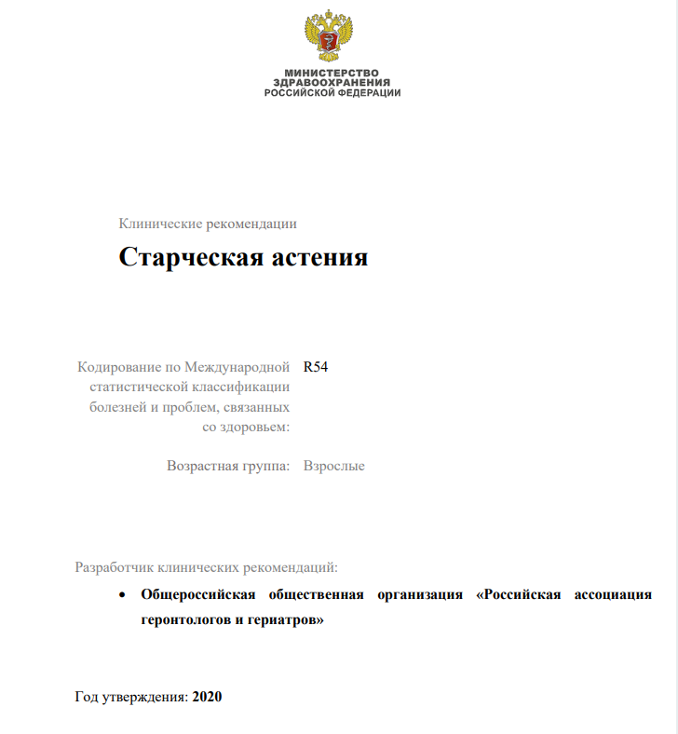
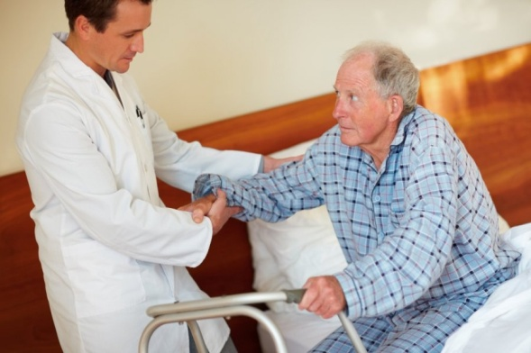

Slide 8
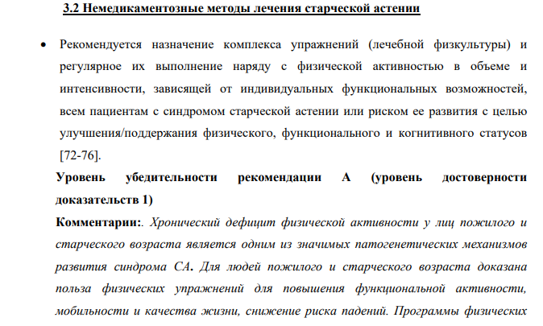

Slide 9
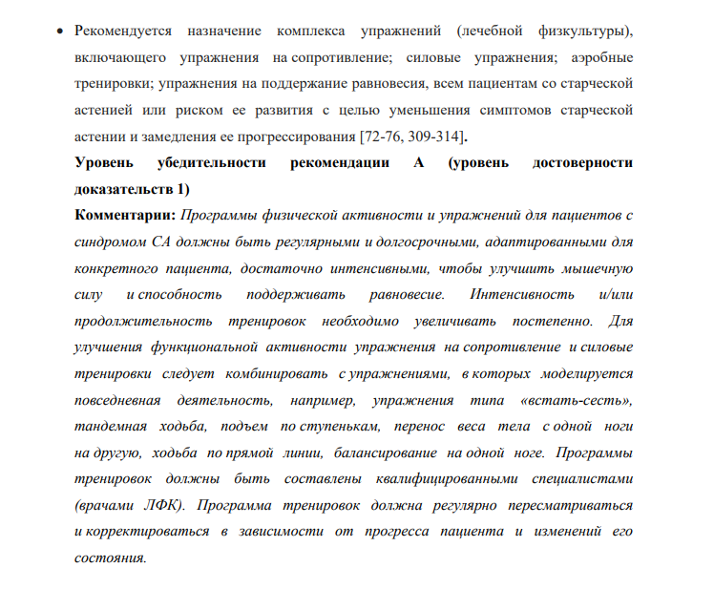

Slide 10
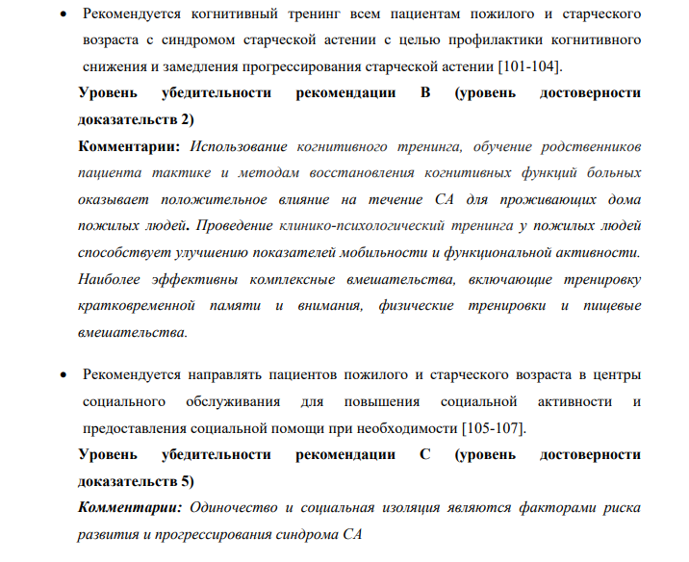

Slide 11
Общие противопоказания
Острые инфекционные или воспалительные процессы.
Лихорадочные состояния.
Гнойные процессы любой локализации.
Соматические заболевания в стадии обострения;
Острое кровотечение любой локализации.
Психиатрические состояния в стадии возбуждения.
Острые тромбозы и эмболии.
Наличие травмоопасных предметов, находящихся в полостях тела вблизи крупных артерий и нервных стволов.
Значительно выраженный болевой синдром.

Slide 12
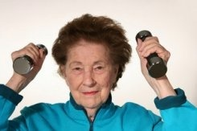
физическая нагрузка должна быть ограничена до минимума:
* коронарная недостаточность с тяжелыми и частыми приступами стенокардии или сердечной астмы;
* высокое артериальное
давление;
* недостаточность
кровообращения II и III степени;
* аневризмы сердца, аорты;
* острые простудные заболевания;
* острая стадия болезни.

Slide 13
Меры предосторожности при занятиях ЛФК:
В любом случае из списка упражнений нужно исключить те, которые требуют быстрых движений, резких наклонов туловища и головы (при наличии склеротических изменений в кровеносных сосудах это может вызвать головокружение, потерю равновесия, падения и травмы).
Необходимо избегать и упражнений, сопровождающихся задержкой дыхания (они повышают давление в сосудах головного мозга, затрудняют приток крови к сердцу). Осторожно надо относиться к бегу трусцой - это серьезная нагрузка на позвоночник и суставы ног. А вот ходьба, напротив, очень полезна (начинать ее рекомендуется с небольших, до 2 км, дистанций).
Следует всегда помнить, что для пожилых людей неблагоприятны такие положения, при которых затрудняется дыхание и появляются неприятные ощущения прилива крови к лицу, голове, шума в ушах и т.п.
Нужно избегать резких изменений положения тела, быстрых движений, упражнений, связанных с большим мышечным напряжением и натуживанием.

Slide 14
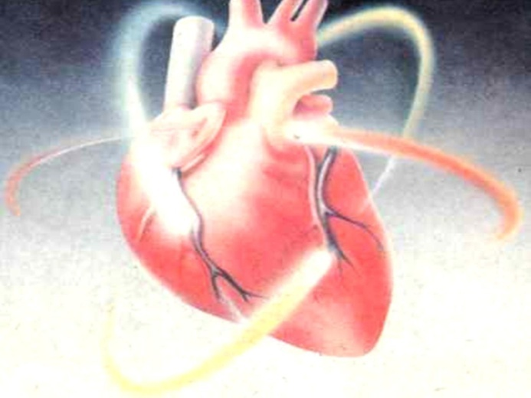
Пульс (220 минус возраст ) это максимальная частота пульса при физических нагрузках пульс покоя + 12 ударов

Slide 15
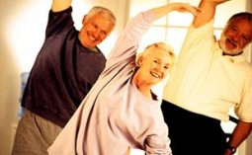
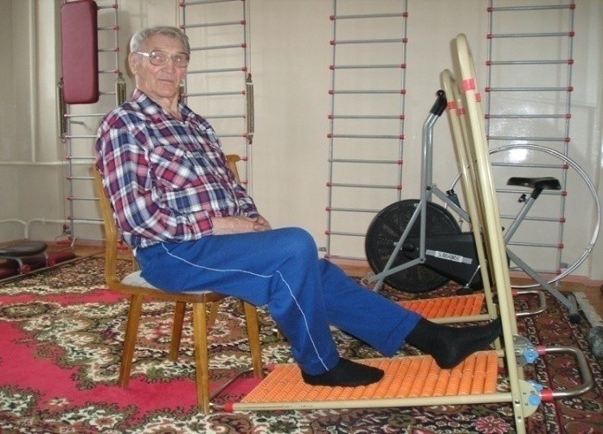
Восстановительный период после интенсивной нагрузки занимает минимум 5 минут; в течение этого следует продолжать двигаться, но в довольно низком темпе, чтобы постепенно снизить частоту сердечных сокращений.

Slide 20
Комплекс общеукрепляющих упражнений
для гериатрических пациентов:
(национальное руководство ФРМ)
1. Для мышц и суставов головы и шеи (в течение 3-4 мин.)
а) наклоны головы вперёд, назад, влево, вправо (8-10 раз);
б) повороты головы вправо и влево (8-10 раз);
в) вращательные движения головы справа налево и наоборот (8-10 раз);
2. Для мышц рук и плечевого пояса;
а) выбрасывание рук в стороны, вверх и вперёд с распрямлением их и приведением к туловищу со сгибанием в локтевых суставах (10 раз);
б) вращение вытянутых рук спереди назад и сзади вперед (10 раз);
в) схватывание руками туловища спереди (выдох) и разведение их в стороны (вдох) (8-10 раз);
г) движение в лучезапястных суставах – сгибание и разгибание по 10-15 раз и вращение предплечья (15-20 раз);
д) сжимание пальцев кулак и разгибание их по 10-15 раз;

Slide 21
3. Для мышц и суставов позвоночника;
а) сгибание и разгибание вперёд, назад, вправо и лево;
б) вращение позвоночника вправо и влево с вытянутыми в стороны руками;
в) сгибание позвоночника вперёд и с доставанием пола кончиками пальцев (8-10 раз);
4. Для мышц и суставов нижних конечностей;
а) ходьба на месте с максимальным сгибанием в коленных и тазобедренных суставах;
б) поочередное движение прямой ноги вперёд и назад с одновременным движением прямых рук в этом же направлении по 10-15 раз каждой ногой;
в) поочередное вращательное движение правой и левой вытянутой ноги спереди назад и сзади вперед по 10-15 раз каждой ногой;

Slide 22
Физическая активность
Принцип постепенности
Аэробная физическая активность средней интенсивности не менее 150 минут в неделю с учетом индивидуальных особенностей пациента и при отсутствии противопоказаний
Упражнения на равновесие и предотвращение падений 3 и более дней в неделю до 30 минут
Заболевания суставов не являются противопоказанием для физических упражнений.
Целесообразна консультация специалиста по лечебной физкультуре, возможно - реабилитолога, для разработки индивидуальной программы физической активности.

Slide 23
Физическая активность помогает пожилым людям восстановить память - в результате получаса упражнений, выполняемых трижды в неделю, некоторые участки мозга начинают работать значительно лучше.
Более того, предполагают, что регулярные занятия физкультурой могут приостановить даже развитие болезни Альцгеймера.
А уж то, что физкультура улучшает сон пожилых людей и способствует лечению таких заболеваний, как депрессия и невроз, - давно доказанный факт.

Slide 24
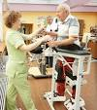
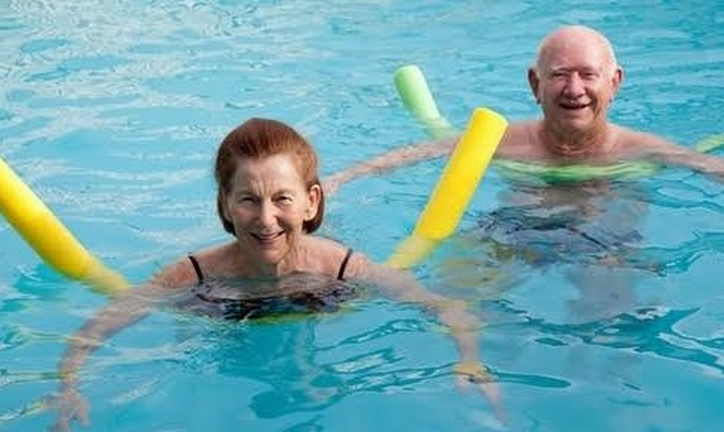
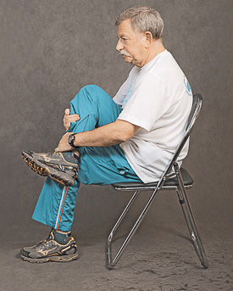
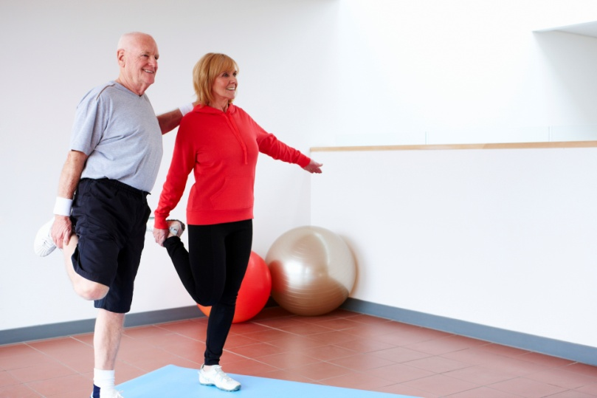
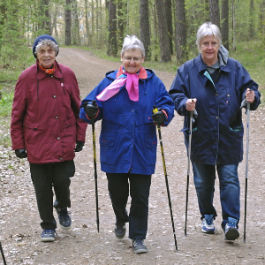
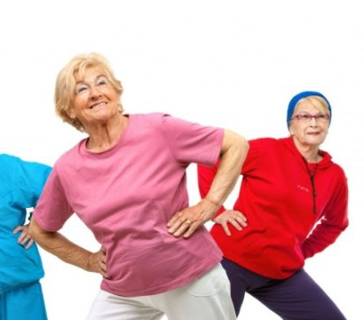
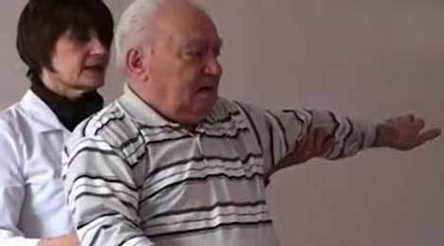
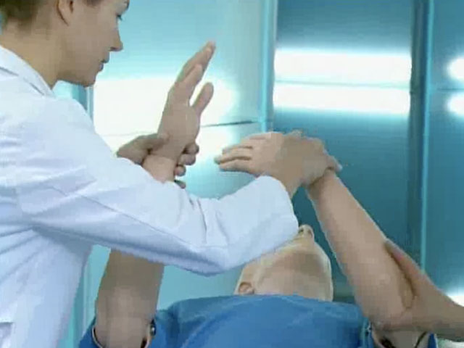
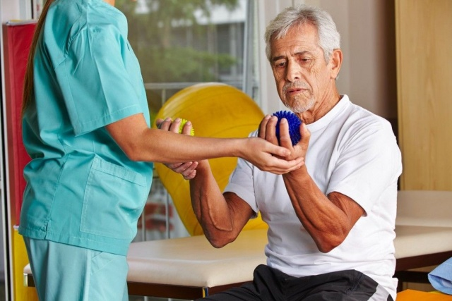
Физическая активность Начинать – никогда не поздно! Индивидуально адаптировать!

Slide 25
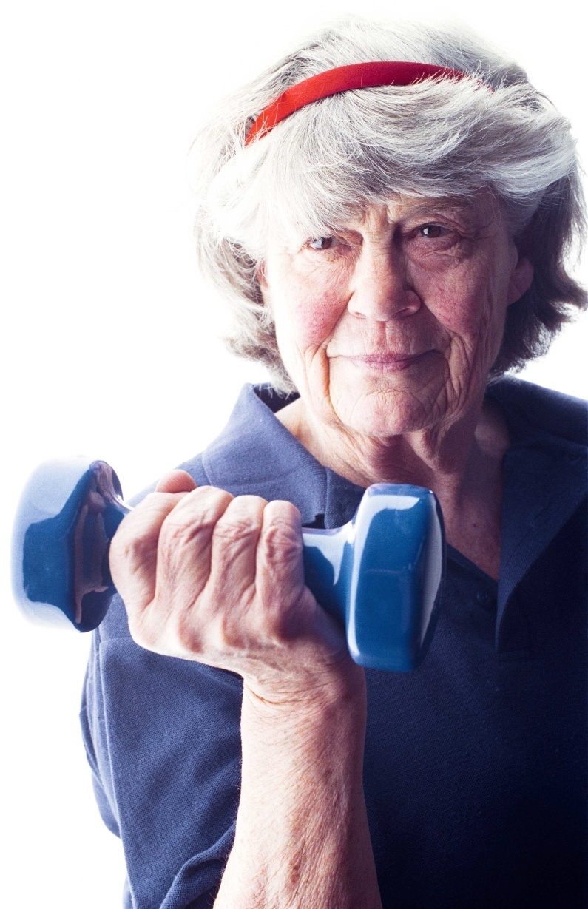
Зарядка до известной степени устраняет знакомое многим людям чувство скованности, вялости, испытываемое после пробуждения.

Slide 26
Николай Михайлович Амосов Гимнастика Амосова:
Лежа в постели и держась за спинку кровати поднять ноги так, чтобы колени достигли лба.
Встав с кровати, нагнуться вперед, касаясь пола пальцами, а со временем — всей ладонью.
Вращать руками в плечевых суставах с максимальной амплитудой.
Сгибать позвоночник из стороны в сторону.
Закинуть одну руку, затем другую за голову, чтобы коснуться противоположной лопатки.
Вращать туловищем вправо-влево с максимальным объемом движений.
Стоя, поднимать поочередно ноги, согнутые в колене, прижимая их к животу.
Приседать, не отрывая пяток от пола

Slide 27
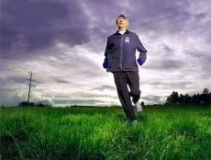
Когда тело в движении, тогда и ум начинает тоже двигаться. Жан Жак Руссо

Slide 28
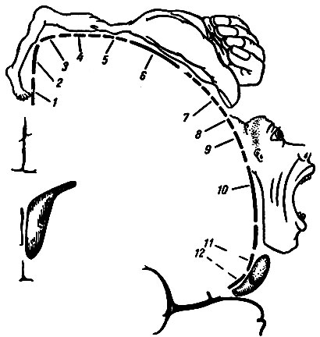
Психо-физические упражнения
Пальчиковая гимнастика
Система упражнений Фельденкрайза

Slide 29
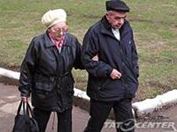
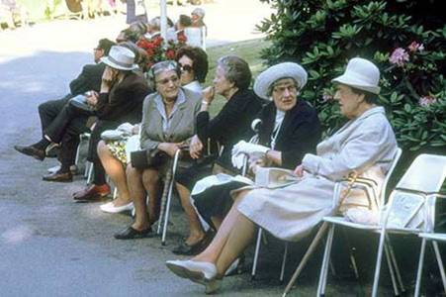
Едва ли не самым ценным и доступным видом физических упражнений для пожилого человека является ходьба.
«Пешком ходить – долго жить».

Slide 30
ходьба дозированный темп: от 70-90 шагов до 110-120 шагов в минуту, расстояние от 1,5 до 3—5 км

Slide 31
ГИМНАСТИКА ПОСЛЕ
ПЕРЕНЕСЁННОГО COVID-19
Диафрагмальное дыхание. Одна рука – на грудь, другая – на живот. Вдох носом – живот выпячивается, выдох – ртом сквозь слегка сжатые губы и зубы. По 10 раз 3 – 4 раза в день.
Нижне-грудное дыхание. Руки – на нижние рёбра. На вдох нижние рёбра раздуваются, на выдохе слегка помогать руками, сжимая рёбра. 2-й вариант: обнять себя за нижние рёбра; также на вдох рёбра раздуваются, на выдохе стягиваем себя руками. Начинаем с 5 раз и доводим до 10.
Средне-грудное дыхание.
1-й вариант: руки – на средние рёбра, на вдох – раздуваем рёбра, на выдохе – сжимаем их руками.
2-й вариант: обнять себя за средние рёбра, далее см. 1-й вариант.

Slide 32
Соединение нижне- и средне-грудное дыхания. Кладём кисти на плечевые суставы. Вдох – растягивание грудных мышц поднятием локтей в стороны, выдох – руки вниз, слегка прижимать локтями грудную клетку. Начинаем с 5 раз, доводим до 10 – 15. Вдох и выдох должны быть максимальными.
Растягивание одной половины грудной клетки. Руку согнуть в локте, понять вверх. Вдох – растягиваем всю половину грудной клетки, слегка наклоняясь в противоположную сторону, выдох – опускаем руку, сжимаем эту половину согнутой рукой с лёгким наклоном в сторону этой руки. То же – с другой половиной.
Синхронизация дыхательной мускулатуры. Руки – перед грудью. Вдох – руки разводим в стороны, соединяем лопатки, растягиваем грудные мышцы, выдох – руки сводим и стараемся достать ими стены, которые – с двух сторон. На выдохе стягиваются грудные мышцы, втягиваются мышцы живота (прямая и косые).
Скручивание. Вдох – растягиваем грудные и межрёберные мышцы путём поднятия и максимального отведения назад согнутой в локте руки, выдох – приведение руки, стараясь достать локтем противоположное бедро. На выдохе втягиваются мышцы живота. 5 – 10 – 15 раз, потом – с другой стороны.

Slide 33
Растягивание грудных, межрёберных и мышц живота. Вдох - поднимаем руки вверх со слегка согнутыми локтями и немного прогибаемся назад, выдох – согнутыми руками давим на грудную клетку спереди, стараясь выжать весь воздух из лёгких.
Каждое упражнение начинаем с 5 раз; по мере того, как прибавляются силы, доводим до 10 – 15.
Задействование мышц диафрагмы и груди. Вдох – надуваем живот, руки слегка разводим в стороны, соединяем лопатки, разворачиваем ладони. Выдох – сведение плеч вперёд, растягиваются лопатки, стягивается живот. От 5 до 15 раз.
Для использования дополнительной мускулатуры (для тех, кто уже слегка восстановился). Вдох – делаем круг руками, выдох – опускаем согнутые в локтях руки и стягиваем плечами и локтями нижние рёбра путём нажатия на них, руки в кулаки. Выдох более форсированный.
Если при выполнении этого упражнения при усиленном дыхании начинает кружиться голова, можно сделать небольшую задержку дыхания или прекратить выполнение упражнения. Головокружение говорит о том, что вы дышите достаточно усиленно, и мозг получает очень большое количество кислорода.

Slide 34
Акцент на верхние рёбра и грудные мышцы. Вдох – круг руками начинается снизу, идёт через стороны вверх, выдох – соединяем руки перед лицом, чтобы больше стянуть верхние рёбра и грудные мышцы. Выдох – интенсивный.
Синхронизация двух предыдущих упражнений. Сгибаем руки в локтях, сжимаем кулаки, отводим плечи назад, растягиваем грудные мышцы, выходит вперёд живот, расправляется грудная клетка – ВДОХ, выдох (сквозь сжатые губы и зубы) – руки вперёд, ладони вверх, втягиваем живот и стягиваем грудные мышцы, как будто двигаем вперёд что-то тяжёлое, постепенно добавляем сопротивление.
Потягивание. Руки через стороны вверх – вдох, соединяем кисти, потягиваем рёбра слева, справа, пытаемся достать потолок – выдох. Сделаем ещё 1 вдох, руками как бы пытаемся достать стены, и – выдох,

Slide 35
Если была пневмония и поражение лёгких более 50 процентов, надо каждый день в течение 2 месяцев делать эти упражнения.
Исходное положение лучше всего сидя, т. к. можно неправильно потянуть мышцы спины и чтобы не уставала поясница. Также легче сидя практиковать наклоны и скручивания.
Выполнять эти упражнения 3 – 4 раза в день по 10 – 15 – 20 минут, в зависимости от самочувствия повторять от 5 до 15 раз.
Нежелательно практиковать дыхательную гимнастику на ночь, потому что мозг может возбудиться от большого количества кислорода, и вероятно возникновение бессонницы.
Не обязательно делать весь комплекс сразу. Можно выбрать лишь те упражнения, которые нравятся, но желательно всегда включать упражнения на диафрагмальное дыхание и использование грудной дыхательной мускулатуры.
Начинать можно как в стационаре, так им в домашних условиях. Если переболели больше месяца, начинать можно с этих упражнений, но дальше можно добавить им темп, скорость, количество повторений.
можно включить упражнения Стрельниковой.

Slide 36
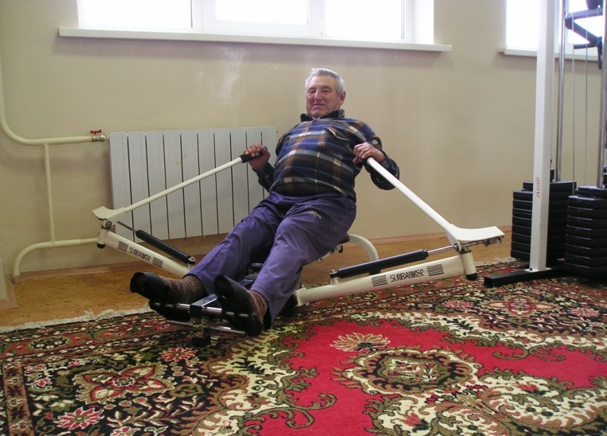
Старость – неизбежный этап развития
организма. И наша задача помочь
прожить его более активно и безболезненно.

Slide 37
Благодарю за внимание!

